Slide 1

JOUR 34 · MINI-PROJET · CORRECTION FINALE
A2A en EdTech :
faire collaborer des agents spécialisés
AgentCards, découverte, délégation JSON-RPC et correlation_id
3 agents
AgentCard
correlation_id
Kamal El Afoui · Centre des Très Petites Entreprises Solidaires / DBA Technology · 11 novembre 2026
Notes:
Bonjour. Cette présentation couvre le jour 34 : faire collaborer plusieurs agents spécialisés avec le protocole A2A. Nous allons voir les AgentCards, la découverte, la délégation et la traçabilité.

Slide 2
01 · LE CONSTAT
J34
Un agent ne possède pas toutes les compétences
🪪
AgentCard
🔎
Discovery
📨
Delegation
Chaque agent publie son identité, ses compétences et son endpoint.
L'orchestrateur découvre les agents disponibles sur le réseau.
Une tâche est confiée au spécialiste, avec un correlation_id.
A2A standardise la collaboration entre agents hétérogènes.
Découvrir · collaborer · déléguer · tracer, en toute sécurité.
EduAgentic · Agentic AI in Education Technology
02 / 11
Notes:
Un agent seul ne peut pas tout faire correctement. A2A repose sur trois piliers : la carte d'identité de chaque agent, la découverte automatique et la délégation traçable. C'est ce triptyque que nous allons illustrer.

Slide 3
02 · LES AGENTS
J34
Trois spécialistes, un orchestrateur
🧑‍🏫
Agent Tuteur
📝
Agent Évaluation
🧭
Agent Orientation
Cours, ressources, parcours et prérequis.
Quiz formatif, correction et feedback.
Écart de compétences et trajectoire métier.
port 8101
port 8102
port 8103
search_courses · recommend_learning_path
generate_quiz · grade_quiz
skill_gap · career_path
Orchestrateur : découvre les cartes, sélectionne, délègue en parallèle et agrège.
EduAgentic · Agentic AI in Education Technology
03 / 11
Notes:
Trois agents spécialisés : le Tuteur pour les cours et le parcours, l'Évaluation pour les quiz, l'Orientation pour les compétences et le métier. L'orchestrateur, lui, ne produit pas la réponse : il découvre les cartes, choisit les agents et agrège leurs résultats.

Slide 4
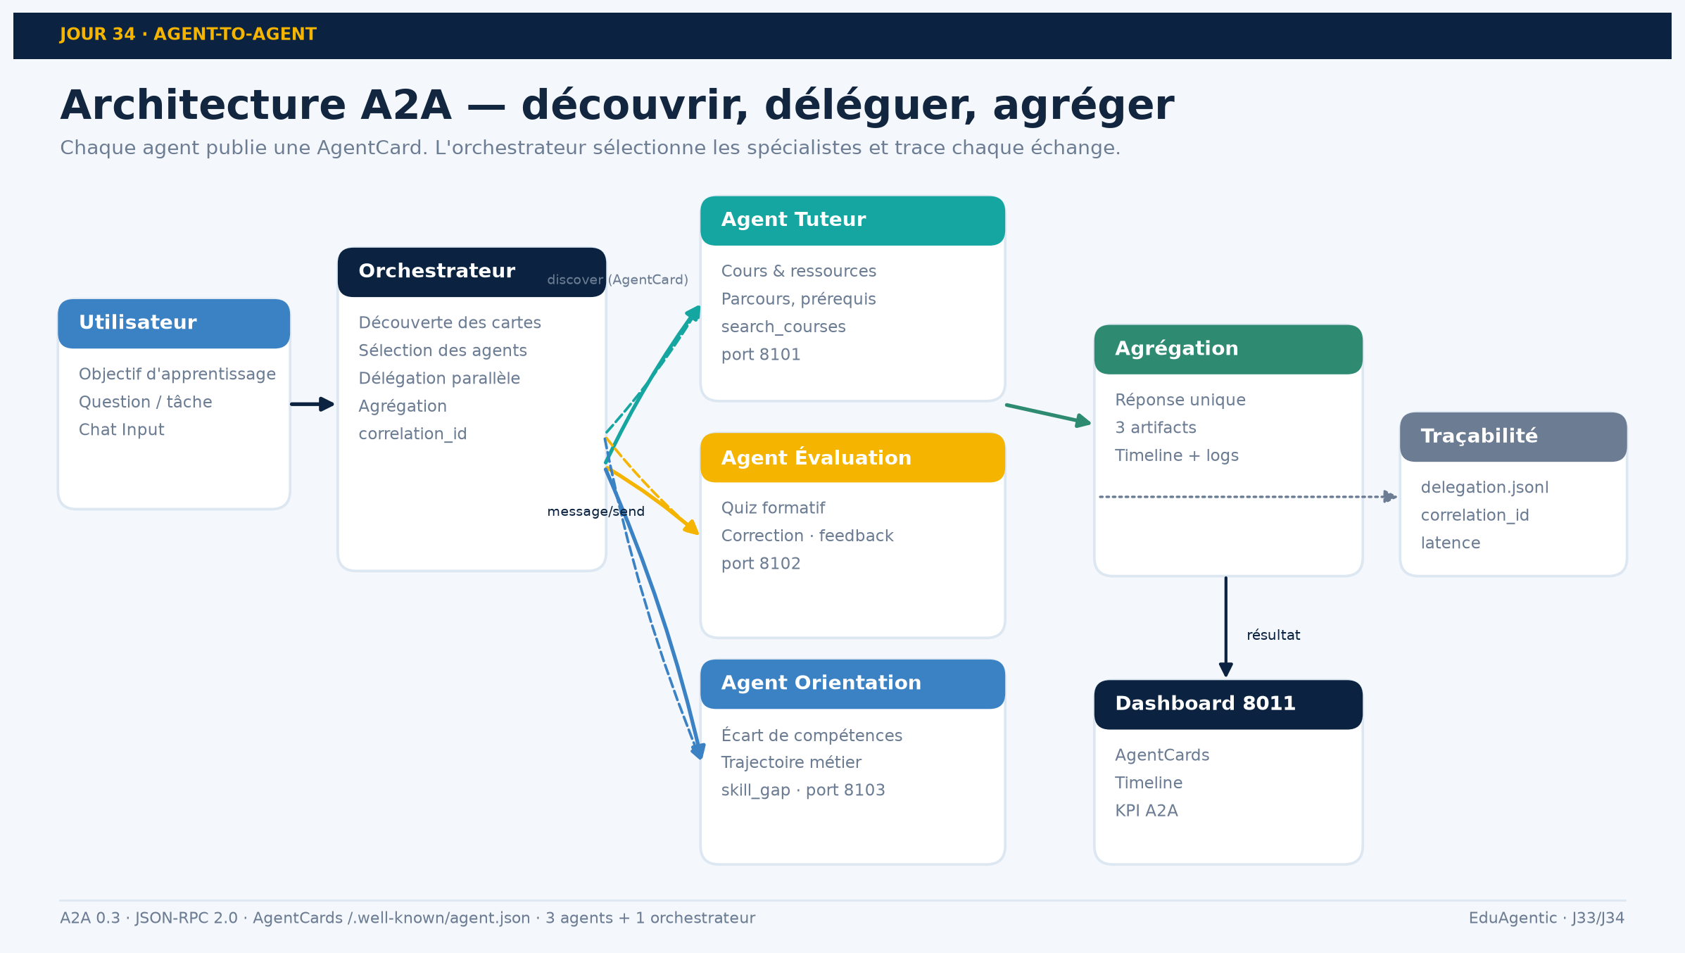
03 · ARCHITECTURE
J34
Découvrir, déléguer, agréger
LE FLUX
1
Discovery
2
Sélection
3
Délégation
4
Agrégation
Un correlation_id pour chaque demande.
EduAgentic · Agentic AI in Education Technology
04 / 11
Notes:
L'architecture est volontairement symétrique : un orchestrateur au centre, trois agents autour, un dashboard à droite. Les flèches en pointillé représentent la découverte des cartes ; les flèches pleines représentent la délégation effective.

Slide 5
04 · AGENTCARD
J34
La carte d'identité que tout agent publie
JSON
CE QU'ELLE DÉCRIT
{
"name": "Agent Tuteur",
"url": "http://127.0.0.1:8101/",
"version": "1.0.0",
"protocolVersion": "0.3.0",
"preferredTransport": "JSONRPC",
"capabilities": {
"streaming": false,
"pushNotifications": false
},
"skills": [
{
"id": "recommend_learning_path",
"name": "Parcours personnalisé",
"tags": ["parcours", "prérequis"]
}
]
}
• Identité : nom, type, version, organisation.
• Compétences : skills, tags, exemples.
• Endpoint : URL de délégation JSON-RPC.
• Conditions : usages autorisés, limites.
• Capacités : streaming, notifications, historique.
EduAgentic · Agentic AI in Education Technology
05 / 11
Notes:
L'AgentCard est le point d'entrée de toute collaboration. Elle publie le nom, l'endpoint, les compétences et les conditions d'utilisation. Sans carte, les autres agents ne savent ni ce que l'agent sait faire, ni comment le joindre.

Slide 6
05 · PROTOCOLE
J34
JSON-RPC 2.0 : message/send et tasks/get
1
Message
2
Metadata
3
Task
4
Trace
role, parts, contextId
correlation_id, learner_id
id, status, artifacts
logs horodatés
JSON
{
"jsonrpc": "2.0",
"id": "req-7f3a",
"method": "message/send",
"params": {
"message": {
"role": "user",
"parts": [{"kind": "text", "text": "Construis mon parcours Data Analyst"}],
"contextId": "A2A-261111-120000-AB12"
},
"metadata": {
"correlation_id": "A2A-261111-120000-AB12",
"learner_id": "L001",
"target_skill": "data-analysis"
}
}
}
EduAgentic · Agentic AI in Education Technology
06 / 11
Notes:
Le protocole repose sur JSON-RPC 2.0. Un message contient les parts textuelles, un contextId et des metadata. La réponse est une Task avec un statut et des artifacts. Le correlation_id relie la demande à toutes les délégations.

Slide 7
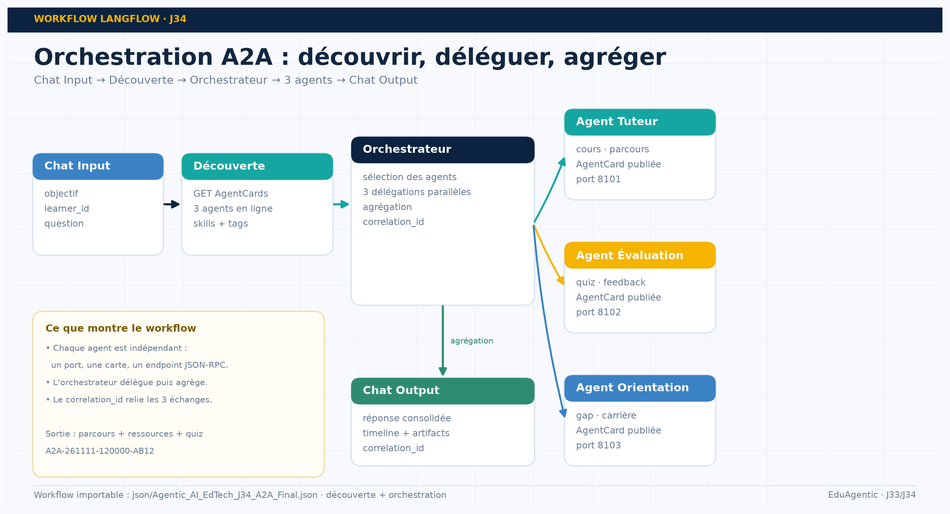
06 · LANGFLOW
J34
Le workflow A2A : découvrir, déléguer, agréger
POINTS CLÉS
• 3 agents indépendants.
• 3 délégations parallèles.
• 1 correlation_id par demande.
• 1 réponse agrégée.
EduAgentic · Agentic AI in Education Technology
07 / 11
Notes:
Le workflow Langflow reprend la même logique : un Chat Input, une découverte des cartes, un orchestrateur, trois agents et un Chat Output. Le JSON final est fourni avec le projet et documenté dans la documentation J34.

Slide 8
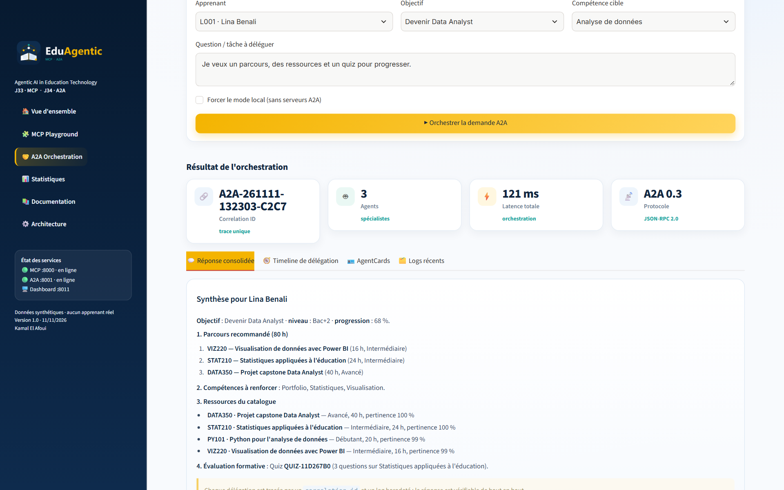
07 · DÉMONSTRATION
J34
Le dashboard montre la timeline et les artifacts
RÉSULTAT
• Découverte : 3 agents en ligne.
• Délégation : 3 appels en parallèle.
• Latence : quelques dizaines de ms.
• Réponse : parcours + ressources + quiz.
• Trace : correlation_id et logs.
EduAgentic · Agentic AI in Education Technology
08 / 11
Notes:
Dans le dashboard, on choisit un apprenant et un objectif, puis on lance l'orchestration. La timeline montre les trois agents, leur statut et leur latence. La réponse consolidée contient le parcours, les ressources et le quiz.

Slide 9
08 · TRAÇABILITÉ
J34
Un correlation_id pour relier chaque échange
Heure | Échange inter-agents | Correlation ID | Statut
09:15:01 | Orchestrateur → Agent Orientation | A2A-7F3B21 | Envoyé
09:15:02 | Orchestrateur → Agent Tuteur | A2A-7F3B21 | Envoyé
09:15:03 | Orchestrateur → Agent Évaluation | A2A-7F3B21 | Envoyé
09:15:05 | Orchestrateur → Agrégation | A2A-7F3B21 | Réponse envoyée
A2A-7F3B21
Sans correlation_id, il est impossible de relier plusieurs échanges appartenant à la même tâche.
EduAgentic · Agentic AI in Education Technology
09 / 11
Notes:
Le correlation_id est l'élément central de la traçabilité. Il permet de retracer le parcours d'une demande, d'identifier un agent lent ou en erreur et de comparer les performances. C'est indispensable pour expliquer une réponse composée de plusieurs agents.

Slide 10
09 · RÉSULTATS
J34
Trois agents, trois délégations, une réponse
3 / 3
3 / 3
49 ms
100 %
agents découverts
délégations completed
orchestration
artifacts présents
GET /discover
timeline
test HTTP
timeline + logs
Point | Constat | Limite
Découverte | 3 cartes accessibles | Pas de signature des cartes
Délégation | 3 appels parallèles | Pas de retry automatique
Traçabilité | logs corrélés | Pas de streaming
EduAgentic · Agentic AI in Education Technology
10 / 11
Notes:
Les résultats sont conformes : les trois agents sont découverts, les trois délégations aboutissent et les artifacts sont présents. Les limites sont connues : pas de signature de carte, pas de retry, pas de streaming. Ce sont les prochaines étapes.

Slide 11
Collaborer,
pas tout faire.
A2A transforme trois agents spécialisés en une équipe traçable.
3 AgentCards · 1 orchestrateur · 1 correlation_id
EduAgentic · J34 · 11 novembre 2026
Notes:
En conclusion, A2A permet à des agents spécialisés de collaborer sans se connaître. Le correlation_id rend cette collaboration vérifiable. Merci.

